Slide 1
プロコン勉強会
第2回
15/07/26
大久保順平

Slide 2
初めに
今回から言語をC++に統一します。
STLが使えれば問題ありません。(一応、C++11以降を推奨とします。)
コンパイラ依存のコードなどは極力排すので開発環境は任意とします。
2部構成にします。
前半は基本的な数学&演習
後半はプロコンの内容&演習
演習の内容は難しめなので解説を入れます。

Slide 3
本日の内容
前半
指数関数
対数関数
後半
木構造→二分探索木
オーダー

Slide 4
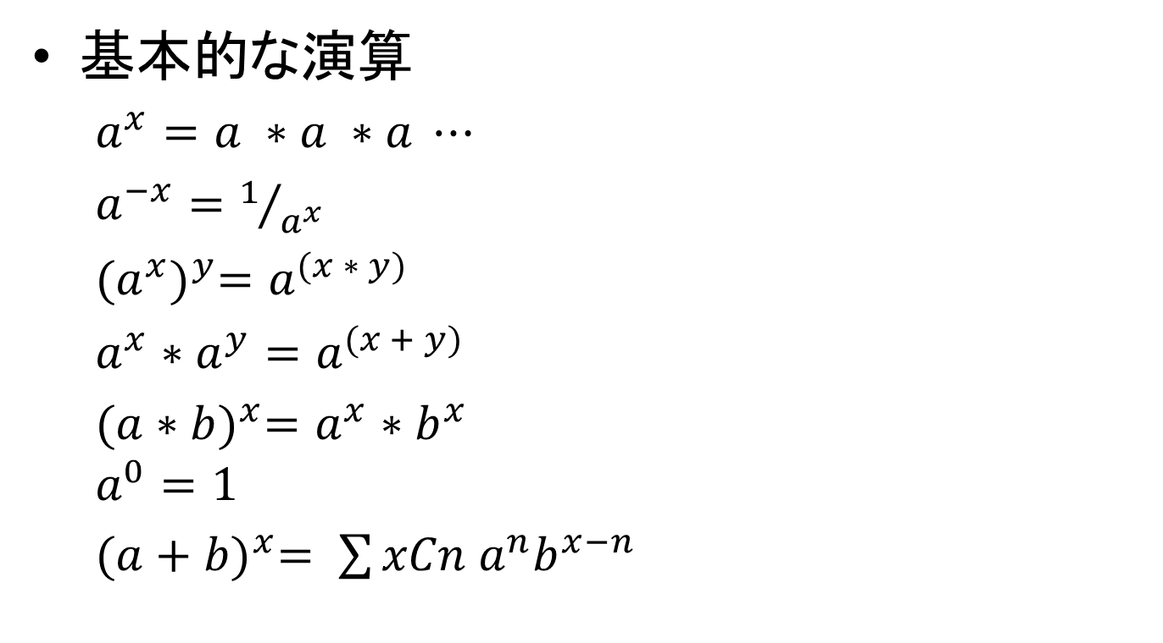
指数関数
基本的な演算
$a^{x}=a ∗a ∗a ⋯$
$a^{−x}=1/{a^{x}}$
${(a^{x})}^{y}=a^{(x ∗ y)}$
$a^{x}∗a^{y}=a^{(x + y)}$
${(a∗b)}^{x}=a^{x}∗b^{x}$
$$a^{0}=1$$
${(a+b)}^{x}= \sum{xCn a^{n}b^{x−n}}$
←二項分布（二項展開）

Slide 5
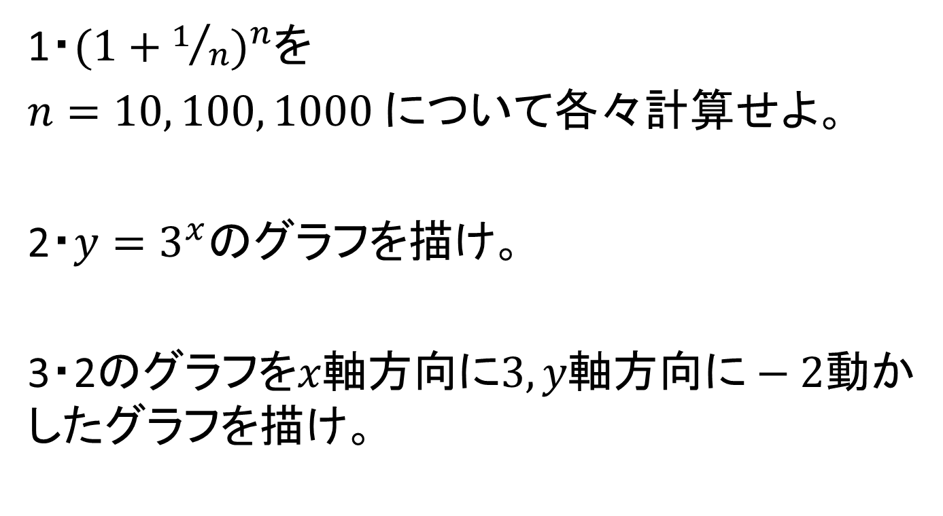
演習
1・${(1+1/n)}^{n}を$
$n=10, 100, 1000 について各々計算せよ$。
2・$y=3^{x}のグラフを描け$。
3・2のグラフを$x軸方向に3, y軸方向に−2$動かしたグラフを描け。

Slide 6
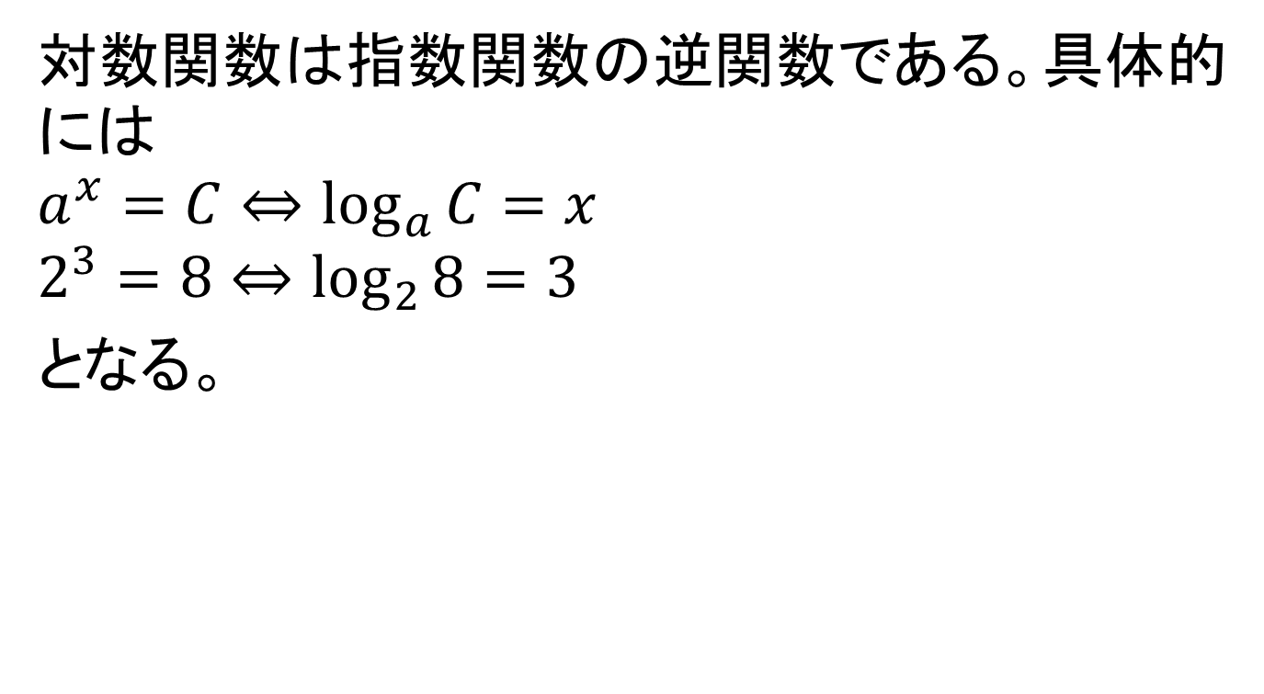
対数関数
対数関数は指数関数の逆関数である。具体的には
$$a^{x}=C⇔\log_{a}{C}=x$$
$$2^{3}=8⇔\log_{2}{8}=3$$
となる。

Slide 7




具体的に$y= 2^{x},y=\log_{2}{x}$のグラフを描くと
$$y= 2^{x}$$
$$y=x$$
$$y=\log_{2}{x}$$

Slide 8
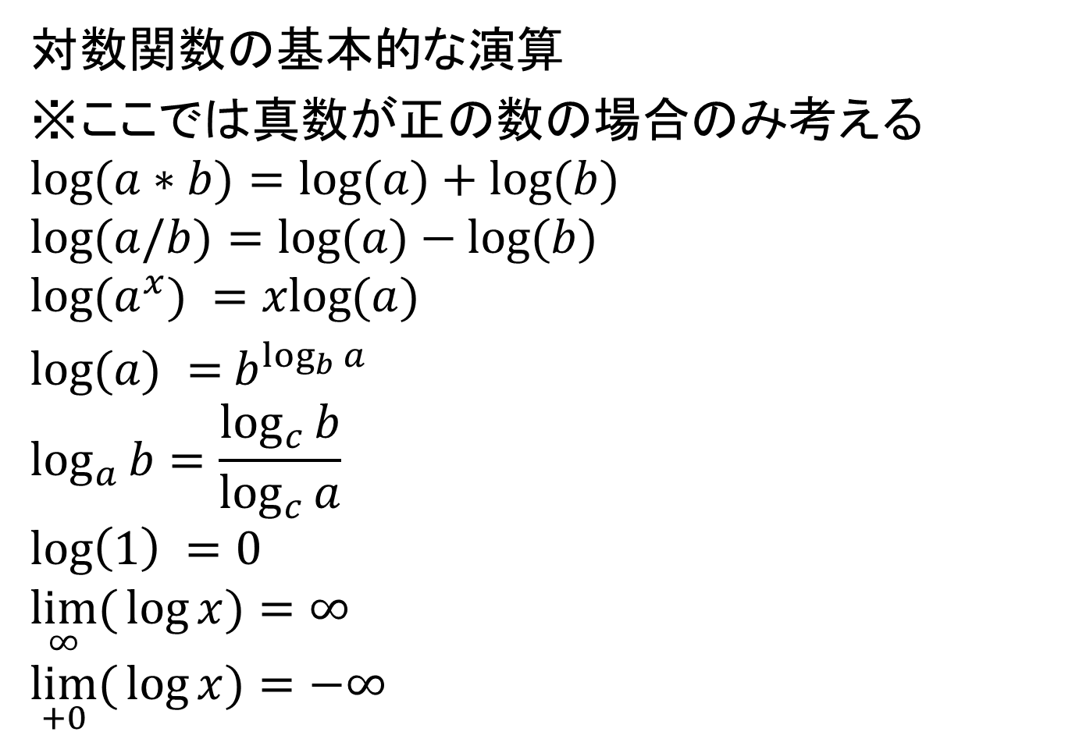
対数関数の基本的な演算
※ここでは真数が正の数の場合のみ考える
$$\log{(a∗b)}=\log{(a)}+\log{(b)}$$
$$\log{(a/b)}=\log{(a)}−\log{(b)}$$
$$\log{{(a}^{x}) }=\operatorname{xlog}{(a)}$$
$\log{(a) }=$ $b^{\log_{b}{a}}$
$$\log_{a}{b}=\frac{\log_{c}{b}}{\log_{c}{a}}$$
$$\log\left(1\right) =0$$
$$\lim_{∞}({\log{x}})=∞$$
$$\lim_{+0}({\log{x}})=−∞$$

Slide 9
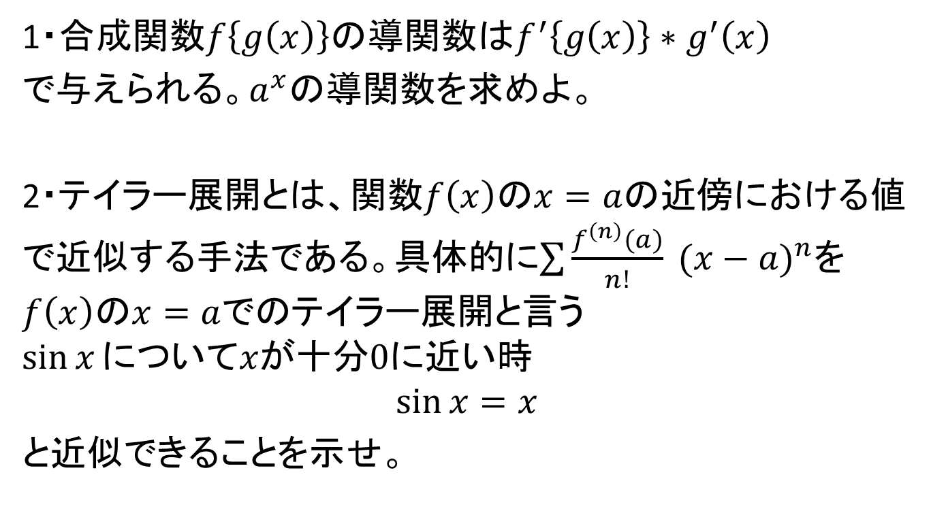
演習
1・合成関数$f\left\{g\left(x\right)\right\}の導関数はf^{′}\left\{g\left(x\right)\right\}∗g^{′}\left(x\right)$
$で与えられる。a^{x}の導関数を求めよ$。
2・テイラー展開とは、関数$f\left(x\right)のx=a$の近傍における値で近似する手法である。具体的に$\sum{\frac{f^{\left(n\right)}(a)}{n!} {(x−a)}^{n}}$を$f\left(x\right)のx=a$でのテイラー展開と言う
$$\sin{x}についてxが十分0に近い時$$
$$\sin{x}=x$$
$と近似できることを示せ$。

Slide 10
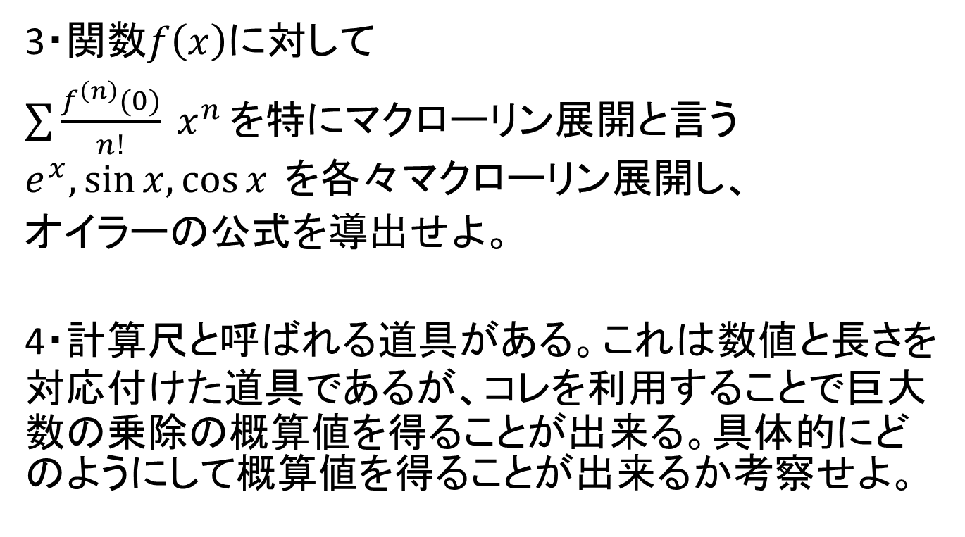
演習
3・関数$f\left(x\right)に対して$
$\sum{\frac{f^{\left(n\right)}(0)}{n!} x^{n}}を特にマクローリン展開と言う$
$$e^{x},\sin{x,}\cos{x} を各々マクローリン展開し、$$
$オイラーの公式を導出せよ$。
4・計算尺と呼ばれる道具がある。これは数値と長さを対応付けた道具であるが、コレを利用することで巨大数の乗除の概算値を得ることが出来る。具体的にどのようにして概算値を得ることが出来るか考察せよ。

Slide 11
木
根
親
辺
子
子
孫
孫
孫
孫
葉
ノード : 各要素

Slide 12
木構造
列挙
全探索に等しく,深さ優先探索と幅優先探索の両方が使える

Slide 13
列挙
push.(root);
while()
{
tree = pop();
cout << tree.data;
tree.call()
// スタックに子ノードの データをpushする
}

Slide 14
二分探索木
親ノードより大きい値はright,親ノードより小さい値はleftになるように配置した木構造
探索が容易である.

Slide 15
二分探索木
5
2
9
0
3
6
15

Slide 16
二分探索木
データの追加
ルートからスタートし,親ノードより小さければleft,親ノードより小さければrightとたどっていき,一番適切な末端にデータを追加する
二分探索木ではデータは末端に追加される

Slide 17
二分探索木
データの削除(left[子≦親],right[親<子])
1：削除したいデータ(値)を決定する
2：削除したいデータの子ノードを探索し,それ以下の値の中で最大の値(MaxData)を探索する(最大値が複数ある場合,最も末端(rightの子ノードが存在しない)データを選択する)
3:削除したいデータの位置にMaxDataを配置する
4:MaxDataに子ノードが存在する場合,その子ノードをMaxDataが元々いた位置に配置する.

Slide 18
二分探索木
ソート
省略
探索
順番にたどっていけばよい

Slide 19
演習
Treeクラスを作成し、適当なデータを挿入しそれらの列挙を行いなさい。
Treeクラス
int data;
list<Tree> child;
void call(stack<Tree> stk);

Slide 20
探索
本日の内容
深さ優先探索
幅優先探索

Slide 21
深さ優先探索
DFS(Depth First Search)とも呼ばれる探索手法
合法な操作を適当に行い,n+1手目が違法な操作しか存在しない場合,n手目をやり直す.
再帰関数を用いて実装できることが多い

Slide 22
深さ優先探索
1
2
5
3
4
6
7

Slide 23
1
1
2
5
2
3
3
4
6
7
4
5
6
7

Slide 24
幅優先探索
BFS(Breadth First Search)とも呼ばれる探索手法
深さ優先探索の逆手法
合法なn手目を全列挙したあと,合法な(n, n+1)の組み合わせを全列挙する
効率的な枝刈を要求する場合が多い
深さ優先探索と幅優先探索は全探索の仲間
(全探索における手の選択手法の一つ)

Slide 25
幅優先探索
1
2
3
4
5
6
7

Slide 26
1
2
3
1
4
2
3
5
6
4
5
6
7
7

Slide 27
演習
1・魔方陣を一つ作成しなさい。
3×3のマスに1~9の数を一つずつ置くこと。
next_permutation
使用禁止！
魔方陣
与えられた正方のマスの縦,横,斜めの合計がすべて等しくなるように数値が配置されたもの.
マスの大きさ,おける数などが違う様々なバリエーションがある.
3×3,1~9の魔方陣はこの形のみ

Slide 28
演習
2・1と同様の問題を考える。ただし、マスのサイズは10×10とする。この時深さ優先探索と幅優先探索におけるメモリの使用量について考察せよ。

Slide 29
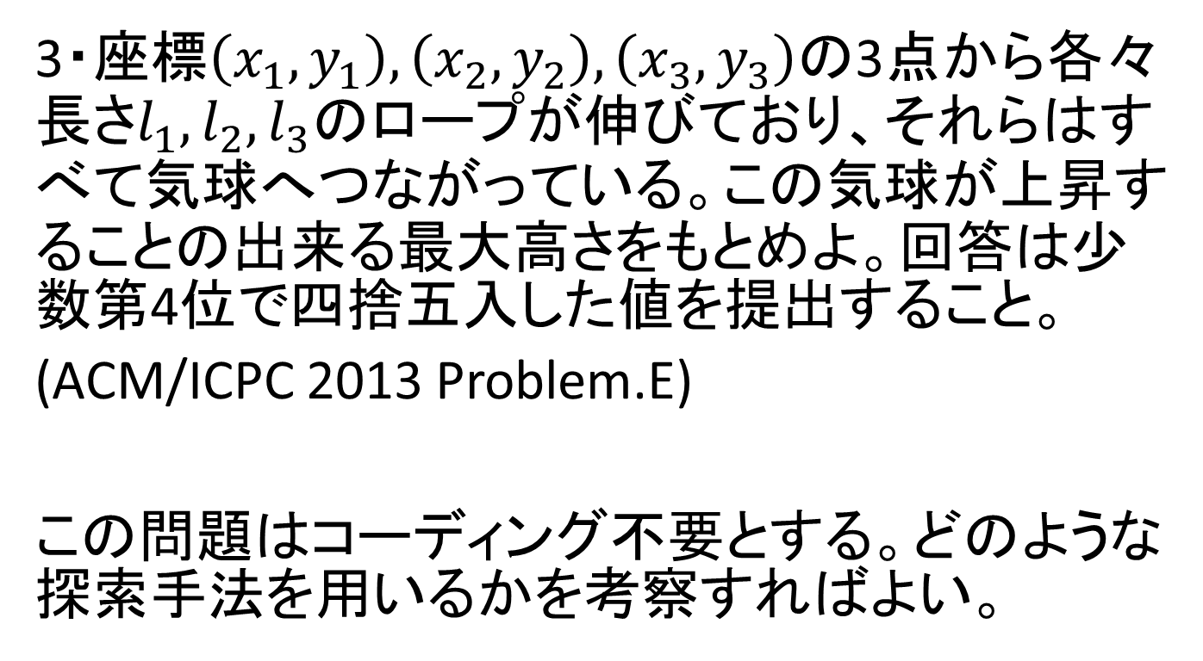
演習
3・座標$\left(x_{1}, y_{1}\right), \left(x_{2}, y_{2}\right), \left(x_{3}, y_{3}\right)$の3点から各々長さ$l_{1}, l_{2}, l_{3}$のロープが伸びており、それらはすべて気球へつながっている。この気球が上昇することの出来る最大高さをもとめよ。回答は少数第4位で四捨五入した値を提出すること。
(ACM/ICPC 2013 Problem.E)
この問題はコーディング不要とする。どのような探索手法を用いるかを考察すればよい。

Slide 30
どこまで上昇する？

Slide 31
オーダー
プログラミングコンテストにおいて非常に重要な考え方
計算量を決定する要素および、その要素数と計算量の関係性を知る

Slide 32
数値Nが与えられた時、以下の出力をする場合にNと出力回数の関係を考える
Pattern A
Pattern B
1, 2, 3, …., N
1,
2, 2
3, 3, 3, …
N, N, N, …, N
Pattern C
Pattern D
11, 12, 13, 14, 15,
21, 22, 23, 24, 25,
31, 32, 33, 34, 35, …
10N+1, 10N+2, 10N+3, 10N+4, 10N+5
1, 2, 3, …, N
2, 4, 6, …, 2N
3, 6, 9, …, 3N
N, 2N, 3N, …, N²

Slide 33
Pattern A と C を比較すると・・・
Pattern A
for(int i = 1; i <= N; i++)
{
cout << i;
}
1, 2, 3, …., N
Pattern C
for(int i = 1; i <= N; i++)
{
for(int j = 1; j <= 5; j++)
{
cout << i * 10 + j;
}
}
11, 12, 13, 14, 15,
21, 22, 23, 24, 25,
31, 32, 33, 34, 35, …
10N+1, 10N+2, 10N+3, 10N+4, 10N+5
for 文の数に差がある！

Slide 34
Pattern C って・・・
Pattern C
for(int i = 1; i <= N; i++)
{
cout << 10 * i + 1;
cout << 10 * i + 2;
cout << 10 * i + 3;
cout << 10 * i + 4;
cout << 10 * i + 5;
}
Pattern A
for(int i = 1; i <= N; i++)
{
cout << i;
}
こう書けますよね（笑）
for 文の数では違いが出なくなった

Slide 35
Pattern Bは・・・
オーダーを決める要素は
ループの深さと、
各ループのループ回数が
基本要素！
Pattern B
for(int i = 1; i <= N; i++)
{
for(int j = 0; j < i; j++)
{
cout << i;
}
cout << endl;
}
1,
2, 2
3, 3, 3, …
N, N, N, …, N
for 文を減らすことが出来ない

Slide 36
オーダーの求め方
for(int i = 1; i <= N; i++)
{
cout << i;
}
for(int i = 1; i <= N/2; i++)
{
cout << i;
}
for(int i = 1; i <= N/2; i++)
{
for(int j = 1; j <= N/3; i++)
{
cout << i;
}
}
1・同一の階層におけるループを全てピックアップする
A
2・ピックアップしたループ毎にループ回数と要素Nの関係を導く
B
A→ N
B→ N/2
C→ N/2
3・ループがネストになっているなら各階層ごとに1と2の操作を行い、それの積をそのループ全体の計算量とする
C
D→ N/3
C*D→ N²/6
D
4・1でピックアップしたすべてのループの計算量の和を取り、もっとも支配的な項の係数を取り除く
N + N/2 + N²/6 → N²/6 → N²

Slide 37
演習
1・クイックソートのオーダーを求めなさい。
2・オーダーに対数関数が含まれるとき、その底は(ほとんどの場合において2ではあるが)どのような値であるかは問われない。この理由を考察しなさい。

Slide 38
8
7
1
4
6
5
2
3
2
3
1
4
8
7
6
5
2
1
3
4
6
5
7
8
1
2
3
4
5
6
7
8

